Slide 1
Многоугольники. Равные фигуры

Slide 2
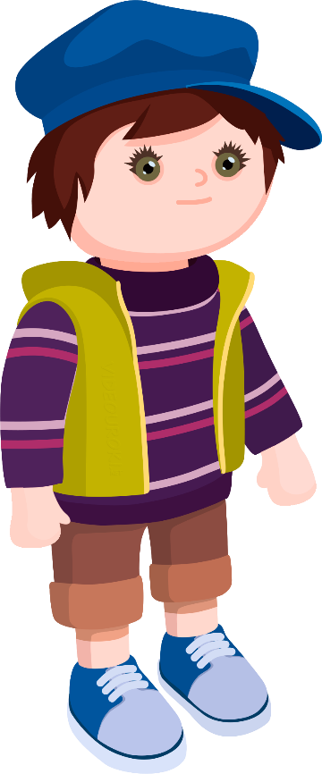
Саша, я вчера читал такую интересную статью о Бермудском треугольнике!
А ты что-нибудь слышал о нём?

Slide 3
Бермудский треугольник – самая известная аномальная зона нашей планеты.

Slide 4
Это точно…

Slide 5
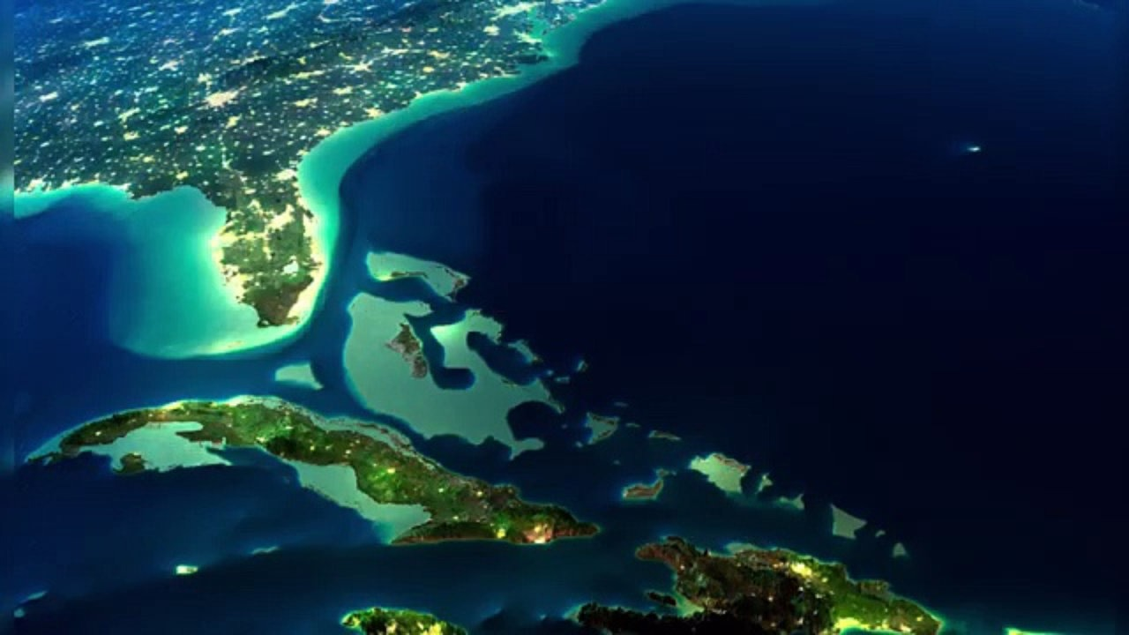
Бермудский треугольник – это район в Атлантическом океане, в котором происходят таинственные исчезновения морских и воздушных судов.

Slide 6
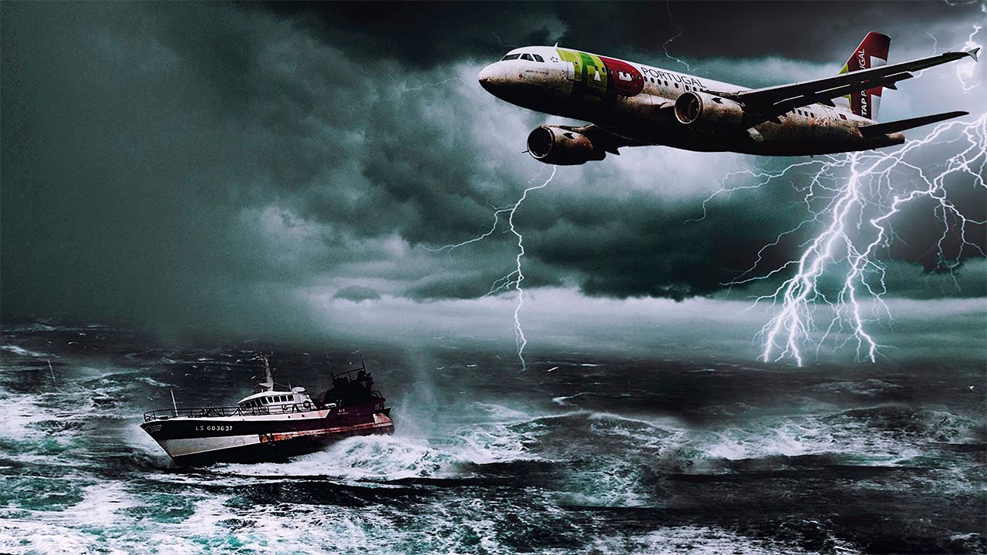
Бермудский треугольник – это район в Атлантическом океане, в котором происходят таинственные исчезновения морских и воздушных судов.

Slide 7
Интересно, а почему его так назвали?
Ведь треугольник – это геометрическая фигура.

Slide 8
Бермудский треугольник получил такое название ещё в 50-х годах XX века из-за географического расположения точек (вершин треугольника).

Slide 9
Бермудские острова
Флорида
Пуэрто-Рико

Slide 10
Бермудские острова
Флорида
Интересно, а почему треугольник в геометрии назвали именно треугольником, а никак по-другому?
Пуэрто-Рико

Slide 11
Бермудские острова
Флорида
Может, потому, что у него три угла?
Но, думаю, этот вопрос лучше задать Электроше.
Пуэрто-Рико

Slide 12
Прежде чем я вам расскажу о треугольниках и других геометрических фигурах, давайте немного разомнёмся.

Slide 13
Устный счёт
Тупой угол
Прямой угол
Острый угол
Развёрнутый угол
$$20°$$
$$53°$$
$$180°$$
$$179°$$
$$90°$$
$$126°$$
$$150°$$
Сверимся?
$$89°$$

Slide 14
Когда Саша поинтересовался, почему треугольник называют треугольником, Паше не составило труда ответить на его вопрос.
Ведь и правда, у треугольника три угла, поэтому его и называют треугольником.
$$A$$
$$1$$
$$B$$
$$2$$
$$3$$
$$C$$

Slide 15
Про треугольники, четырёхугольники, пятиугольники и так далее можно сказать, что всё это многоугольники, каждый со своим количеством углов.

Slide 16
Точно!
У четырёхугольника – $4$ угла,
у пятиугольника – $5$.
$$2$$
$$2$$
$$3$$
$$3$$
$$1$$
$$4$$
$$1$$
$$4$$
$$5$$

Slide 17
Но ведь у многоугольников не только углы, у них же есть ещё и вершины, и стороны.

Slide 18
Если посмотреть на любой многоугольник, то заметим, что у любого многоугольника вершин столько же, сколько и углов.

Slide 19
А если двигаться по сторонам многоугольника от вершины к вершине, то можно высмотреть ещё и такое свойство: сторон у многоугольника столько же, сколько углов.

Slide 20
Значит, треугольник можно было бы назвать и «трёхвершинником», и «трёхсторонником».

Slide 21
Верно!
Но люди давно договорились упоминать в названии многоугольников только углы.
Ведь по виду углов часто судят и о форме многоугольника.

Slide 22
Вот, например, прямоугольник.
Почему он так называется?

Slide 23
Потому, что у прямоугольника все углы прямые.

Slide 24
$$A$$
$$B$$
Мы с вами уже сказали, что каждый многоугольник, помимо углов, имеет вершины и стороны.
$$C$$
$$D$$

Slide 25
$$A$$
$$B$$
Посмотрите: на листке нарисована фигура, которая является четырёхугольником.
$$C$$
$$D$$

Slide 26
Точки $A$, $B$, $C$, $D$ являются вершинами четырёхугольника,
отрезки $AB$, $BC$, $CD$, $DA$ – сторонами,
$∠A$, $∠B$, $∠C$, $∠D$ – углами четырёхугольника.
$$A$$
$$B$$
$$C$$
$$D$$

Slide 27
А как правильно называть многоугольники?
$$A$$
$$B$$
$$C$$
$$D$$

Slide 28
Запомните!
Многоугольник называют и обозначают по его вершинам.
Для этого нужно последовательно записать и назвать все его вершины, начиная с любой.

Slide 29
Прям с любой-любой?
$$A$$
$$B$$
$$C$$
$$D$$

Slide 30
Да, с любой, но обязательно называть вершины последовательно.
Так, например, наш четырёхугольник можно назвать:
$ABCD$,
или $BCDA$,
или $DABC$ и т. д.
$$A$$
$$B$$
$$C$$
$$D$$

Slide 31
Важно понимать, что не все фигуры являются многоугольниками.
Говоря о многоугольнике, мы должны знать, что фигура обязательно должна быть ограничена замкнутой ломаной линией, звенья которой не пересекают друг друга.
$$A$$
$$B$$
$$C$$
$$D$$

Slide 32
$$A$$
$$C$$
Изображённые фигуры не являются многоугольниками.
$$D$$
$$B$$
$$F$$
$$G$$
$$E$$
$$H$$
$$L$$
$$K$$

Slide 33
Запомните!
Отрезок, соединяющий любые две несоседние вершины, называется диагональю многоугольника.
$$A$$
$$B$$
Диагональ
$$D$$
$$C$$

Slide 34
Давайте в многоугольнике $ABCDE$ проведём диагонали.
Все эти пять отрезков являются диагоналями нашего пятиугольника $ABCDE$.
$$B$$
$$A$$
$$C$$
$$E$$
$$D$$

Slide 35
Я нарисовал два многоугольника $ABCD$ и $EFGH$.
Скажите, чем они похожи и чем они отличаются?
$$B$$
$$C$$
1 см
$$A$$
$$D$$
$$F$$
$$G$$
$$E$$
$$H$$

Slide 36
Общее у них то, что оба они являются четырёхугольниками
и у каждого все углы прямые, то есть они прямоугольники.
$$B$$
$$C$$
1 см
$$A$$
$$D$$
А отличаются они длинами сторон.
$$F$$
$$G$$
$$E$$
$$H$$

Slide 37
$$B$$
$$C$$
1 см
Молодцы!
Зная длины сторон, можно вычислить периметр многоугольника.
$$A$$
$$D$$
$$F$$
$$G$$
$$E$$
$$H$$

Slide 38
Запомните!
$$B$$
$$C$$
1 см
Сумму длин всех сторон многоугольника называют его периметром.
$P_{ABCD}=AB+BC+CD+DA$
$$A$$
$$D$$
$P_{EFGH}=EF+FG+GH+HE$
$$F$$
$$G$$
$$E$$
$$H$$

Slide 39
$$B$$
$$C$$
1 см
Скажите, чему равны периметры наших прямоугольников?
$$A$$
$$D$$
$$F$$
$$G$$
$$E$$
$$H$$

Slide 40
$$B$$
$3$ см
$$C$$
1 см
$P_{ABCD}=2+3+2+3=10$ (см);
$P_{EFGH}=1+5+1+5=12$ (см).
$2$ см
$2$ см
$$A$$
$3$ см
$$D$$
$$F$$
$5$ см
$$G$$
$1$ см
$1$ см
$$E$$
$$H$$
$5$ см

Slide 41
$$C$$
$$D$$
Что вы можете сказать о многоугольниках?
$$B$$
$$E$$
$$A$$
$$F$$
$$H$$
$$G$$
$$M$$
$$N$$
$$L$$
$$O$$
$$K$$
$$P$$
$$S$$
$$R$$

Slide 42
Эти многоугольники являются восьмиугольниками.
$$C$$
$$D$$
$$B$$
$$E$$
$$A$$
$$F$$
А мне кажется, что эти восьмиугольники одинаковые.
$$H$$
$$G$$
$$M$$
$$N$$
$$L$$
$$O$$
$$K$$
$$P$$
$$S$$
$$R$$

Slide 43
Запомните!
Два многоугольника называют равными, если они совпадают при наложении.

Slide 44
$$C$$
$$D$$
Посмотрите: наши восьмиугольники совпадают при наложении, значит, они равны.
$$B$$
$$E$$
$$A$$
$$F$$
$$H$$
$$G$$
$$M$$
$$N$$
$$L$$
$$O$$
$$K$$
$$P$$
$$S$$
$$R$$

Slide 45
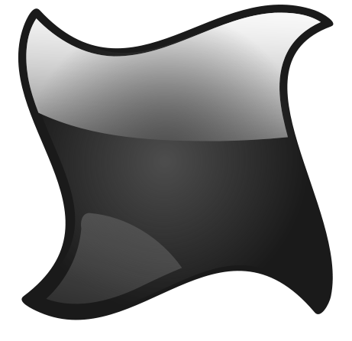
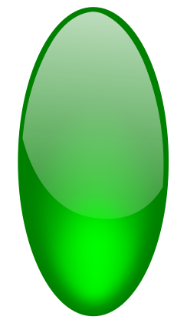
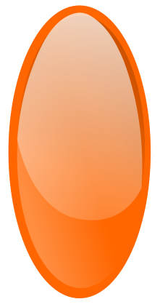
Две фигуры называют равными, если они совпадают при наложении.

Slide 46
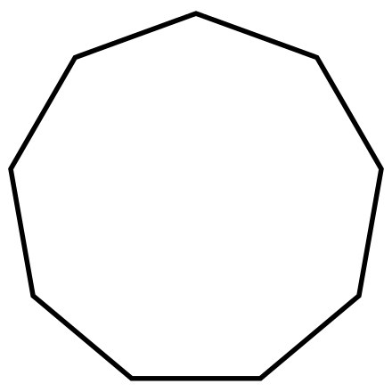
Задание № 1
$$C$$
На рисунке изображены три многоугольника.
Назовите углы первого многоугольника, вершины второго и стороны третьего многоугольника.
$$B$$
$$D$$
$$F$$
$$A$$
$$E$$
$$Z$$
$$G$$
Решение:
$$P$$
$$Q$$
$$O$$
$$H$$
пятиугольник $ABCDE$ имеет $5$ углов:
$∠A$, $∠B$, $∠C$, $∠D$, $∠E$.
Девятиугольник $FGHKLMNOZ$ имеет $9$ вершин:
$F$, $G$, $H$, $K$, $L$, $M$, $N$, $O$, $Z$.
Шестиугольник $PQRSTV$ имеет стороны:
$PQ$, $QR$, $RS$, $ST$, $TV$, $VP$.
$$N$$
$$K$$
$$V$$
$$R$$
$$M$$
$$L$$
$$T$$
$$S$$

Slide 47
Задание № 2
1 см
На листке нарисован многоугольник.
Определите его вид, затем измерьте стороны и найдите периметр.
$$A$$
$2$ см
$$B$$
$1$ см
$$C$$
$3$ см
$$D$$
Решение:
$3$ см
шестиугольник $ABCDEF$.
$P_{ABCDE}=AB+BC+CD+DE+EF+FA$.
$P_{ABCDE}=2+1+3+2+5+3=16$ (см).
$2$ см
$5$ см
$$F$$
$$E$$
$16$ см.
Ответ:

Slide 48
В произвольном треугольнике одна из сторон меньше другой на $180$ мм и меньше третьей стороны в $3$ раза. Периметр треугольника равен $78$ см. Найдите длину самой большой стороны треугольника.
$$x+b=c$$
$$x=c−b$$
Решение:
обозначим за $x$ (см) одну из сторон треугольника.
Так как $1$ см $=10$ мм, то $180$ мм $=18$ см.
Тогда вторая сторона будет равна $x+18$ (см).
И, следовательно, третья сторона равна $3x$ (см).
Так как по условию периметр треугольника равен $78$ см, то можем составить следующее уравнение:
$x+(x+18)+3x=78$
$5x+18=78$
$5x=78−18$
$5x=60$
$x=60 :5$
$x=12$

Slide 49
В произвольном треугольнике одна из сторон меньше другой на $180$ мм и меньше третьей стороны в $3$ раза. Периметр треугольника равен $78$ см. Найдите длину самой большой стороны треугольника.
Решение:
$12$ (см) – длина первой стороны треугольника.
$1) 12+18=30$ (см) – длина второй стороны.
$2) 12∙3=36$ (см) – длина третьей стороны.
$12<30<36$
$36$ см – большая сторона треугольника.
Ответ:

Slide 50
Итоги урока
Многоугольник – это геометрическая фигура, ограниченная замкнутой ломаной линией, звенья которой не пересекают друг друга.
У любого многоугольника вершин столько же, сколько и углов.
Сторон у многоугольника столько же, сколько углов.
Многоугольник называют и обозначают по его вершинам.
Сумму длин всех сторон многоугольника называют его периметром.
Отрезок, соединяющий любые две несоседние вершины, называется диагональю многоугольника.
Два многоугольника называют равными, если они совпадают при наложении.
Две фигуры называют равными, если они совпадают при наложении.

